Slide 1
Thème 2: HABITER LES LITTORAUX

Slide 2
Comment les populations ont-elles aménagé les littoraux pour y habiter ?

Slide 3
Dans ce chapitre, je vais apprendre à
Me poser des questions et formuler des hypothèses
Comprendre et analyser un document
Réaliser un schéma

Slide 4
Accroche
Découverte d’un nuage de mots.
A la fin de la séance précédente, je vais demander aux élèves de décrire, en quelques mots, l’endroit où ils rêveraient de vivre. Je compte sur le fait qu’une majorité d’entre eux décrira une région littorale.
→ Il s’agira d’introduire les notions de « littoralisation » et « d’attractivité » du littoral.

Slide 5
I- Habiter un littoral touristique: comment la station balnéaire de Sotchi en Russie a-t-elle été aménagée ? (1h30)

Slide 6
De Labarthe-sur-Lèze vers Sotchi
Environ 4 heures d’avion
2 heures de décalage horaire

Slide 7
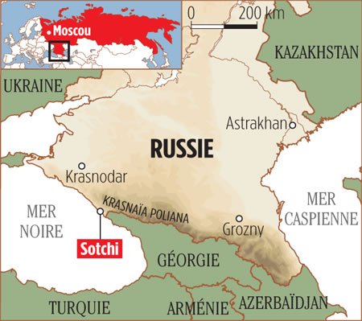
1. Situe et décris la station balnéaire de Sotchi.

Slide 8
2. Quels éléments naturels font de Sotchi une ville touristique ?
« De façon quelque peu ironique, Sotchi est relativement tempérée pendant une grande partie de l'année, grâce aux eaux chaudes de la mer Noire où l'on peut se baigner au moins jusqu'en octobre. L'arboretum et le parc de la Riviera font partie des destinations les plus populaires de la ville. Magnifique toile de fond pour Sotchi, les montagnes du Caucase abritent la station de sports d'hiver toute proche de Krasnaya Polyana. »
www.tripadvisor.fr

Slide 9
Ajout en cours magistral: Sotchi a un climat appelé « subtropical », c’est-à-dire au-dessus des tropiques. Cette zone est caractérisée par une chaleur interrompue dans un hiver court et doux. (ex: Espagne)

Slide 10
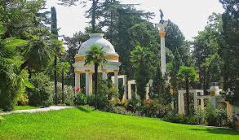
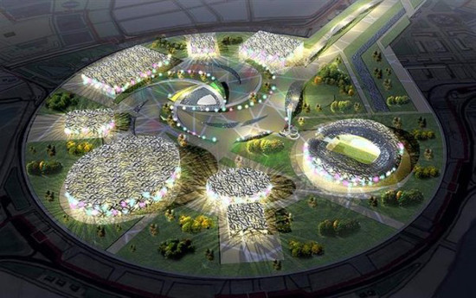
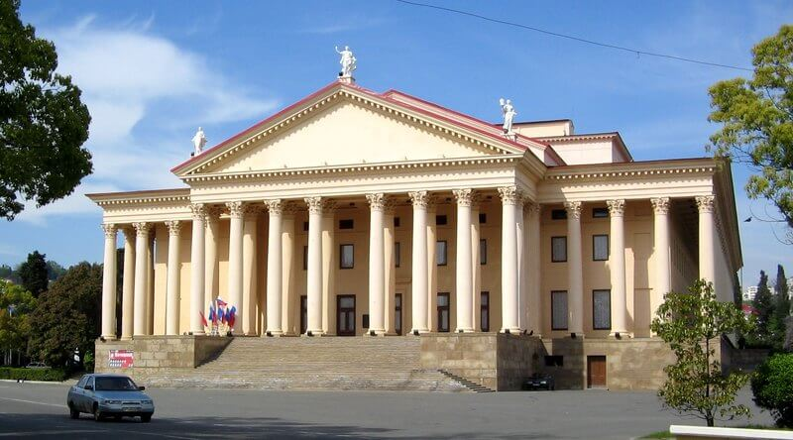
3. Quels aménagements ont été développés à Sotchi ?
Parc Frunze, Sotchi
Hotel et station thermale Sotchi
Musée d’art de Sotchi
Parc olympique de Sotchi pour les jeux d’hiver de 2014

Slide 11
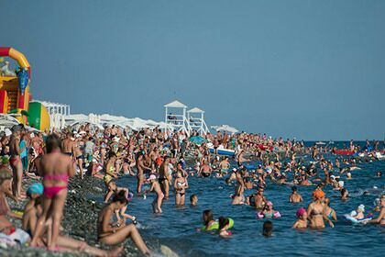
4- Ces aménagement ont-ils permis au tourisme d’augmenter ?
« En tout plus de trois millions de personnes se sont rendues à Sotchi en 2014 soit une augmentation de 28% par rapport aux années précédentes, selon Lilia Burangulova, représentante de l’aéroport international de Sotchi.
Outre les Jeux Olympiques d’hiver de 2014, de nombreuses autres manifestations comme le Grand Prix russe de Formule 1 ont aussi contribué à cette augmentation du nombre de visiteurs puisque 65 000 fans y ont assisté en octobre à sa première édition à Sotchi.
Sotchi accueillera aussi le Festival de musique nouvelle vague en 2015 ainsi que plusieurs autres grandes manifestations sportives, tandis que la ville va devenir l’une des destinations de conférences les plus courues, grâce à ses installations comme le Bureau des conférences de Sotchi et le nombre accru de chambres d’hôtel construites en prévision des Jeux d’hiver de 2014.
De toute évidence avec son bord de mer bordé de palmiers, ses équipements de ski spectaculaires et ses superbes installations de conférence, Sotchi est bien placée pour devenir une destination de tourisme et d’affaires toute l’année. »
www.olympic.org

Slide 12
5- Qu’est-il arrivé à Evgeni et sa famille ? Pour quelle raison certains habitants de Sotchi ont-ils du quitter la ville ? Lien de la vidéo: https://www.youtube.com/watch?v=737HeCk6FTo
→ Introduire la notion de « conflit d’usage »

Slide 13
6- Pourquoi les jeux olympiques d’hiver ont-ils représenté un danger environnemental ?
« Avoir l'idée d'organiser des Jeux d'hiver dans une station balnéaire où poussent des palmiers, c'est assez étrange… À Sotchi, au bord de la mer noire, le climat est subtropical - c'est-à-dire méditerranéen - la température descend rarement en dessous de zéro. C'est un peu commesi la France avait proposé d’organiser les Jeux en Corse. Il y a bien des montagnes autour, mais pas beaucoup de neige. Et la semaine prochaine, un redoux est annoncé… Les compétiteurs de snowboard qui ont essayé leur piste l'ont déjà trouvé trop dangereuse. À cause de la météo trop chaude ces dernières semaines, les bosses n'aurait pas pu être fait correctement.
Cela dit, rien n'arrête les Russes, qui ont fabriqué la neige. Ils ont installé 500 canons et surtout, ils ont stockés 14 collines de neige. De la neige de l'hiver dernier, mélangée à de l'artificielle, qu'ils ont conservée sous d'immenses bâches en plastique isolant…
Les écologistes parlent d'un désastre pour l'environnement.
Tout cela coûte très cher à produire, il faut beaucoup d'énergie et des centaines de camions pour transporter cette neige. Ces jeux auront aussi nécessité la construction d'un aéroport, de 400 kilomètres de routes, 77 ponts et 12 tunnels. Les écologistes parlent là-bas d'un désastre pour l’environnement. »
www.rtl.fr

Slide 14
Réalisation d’un schéma à partir d’une photographie
Le schéma sera construit au tableau avec la participation des élèves. Ils pourront ensuite le recopier.

Slide 15
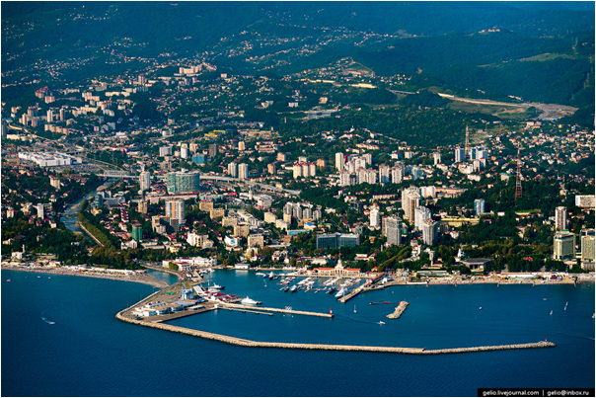

Slide 16
Réaliser une légende
Titre:
A. Des éléments naturels favorables au tourisme
B. Des aménagements en faveur du tourisme

Slide 17
Correction
Titre: Sotchi, un littoral touristique aménagé
A. Des éléments naturels favorables au tourisme
B. Des aménagements en faveur du tourisme
Quartiers des grands hôtels
La Mer Noire
Parc olympique
La plage
Port
Arrière pays montagneux
Autoroute
Rivière

Slide 18
50% de la population mondiale vit à moins de 50km des côtes, cette concentration des Hommes et des activités sur les littoraux (=zone de contact entre la terre et la mer) est appelée la littoralisation.
Les littoraux sont la première destination touristique du monde. Pour favoriser le tourisme, des aménagements sont mis en place autour de ces littoraux et ont transformé le paysage. Des petits villages de pêcheurs sont ainsi devenus des stations balnéaires (=ville touristique située sur un littoral) fréquentées. Cet aménagement des littoraux peut aussi avoir des conséquences néfastes, comme l’expropriation abusive des habitants ou la dégradation de l’environnement.

Slide 19
II-Habiter le littoral industrialo-portuaire de Shanghai en Chine: comment et pourquoi a-t-il été transformé ?(1h30)
A partir de l’étude de cas proposée par le manuel Belin p.238-239

Slide 20
Introduction (dialogué)
9 milliards de tonnes de marchandises sont transportées chaque année sur les mers. La voie maritime est le premier mode de transport.
Pour leur montrer l’ampleur de ces transports maritime, je vais leur montrer un graphique comparant le tonnage du trafic maritime annuel à la pyramide de Khéops que nous avons vu dans le chapitre précédant.
Avec l’augmentation des échanges de marchandises à travers le monde, les ports ont eu être aménagés par les Hommes.

Slide 23
De Labarthe-sur-Lèze vers Shanghai
14 heures d’avion
8 heures de décalage horaire

Slide 25
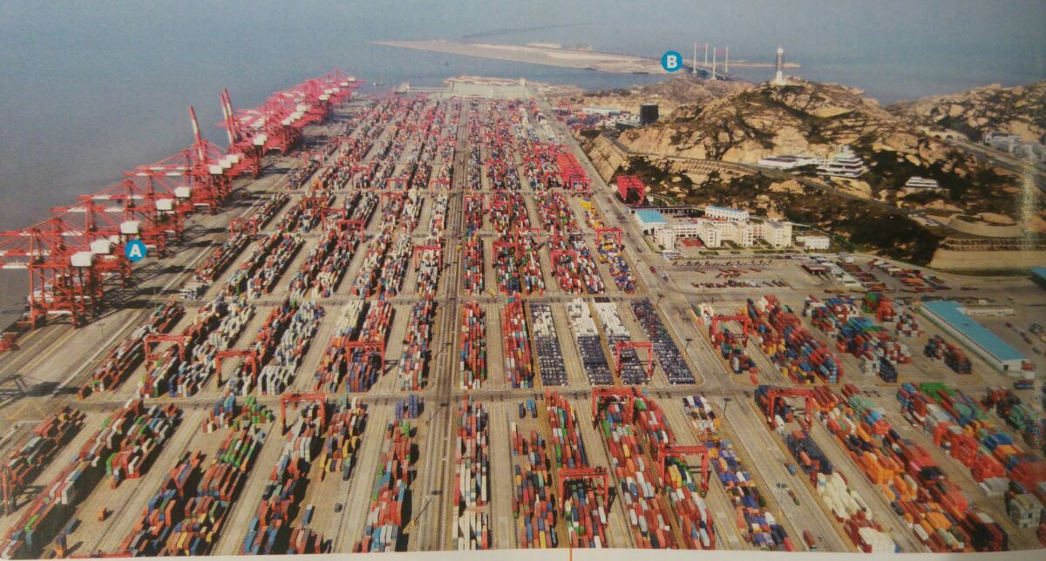
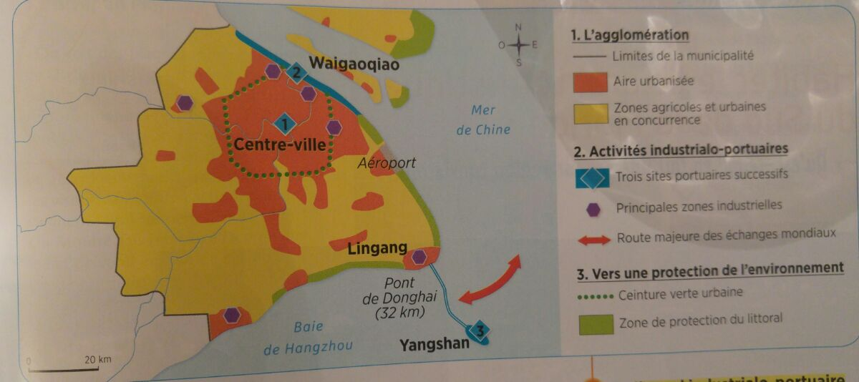
1. Situe et décris le port de Yangshan. (docs 1 et 3)
Notes:
Je ne vois pas à gauche les hangars et immeubles mais plutôt à droite.
Les élèves ne vont pas trouver le pont qui relie au continent, sous entendu qu’il s’agit d’une île. Il faut des questions plus ciblées et des images supplémentaires (ex: Google maps ou earth)

Slide 26
2. Quelles sont les activités installées sur le littoral ? Localise sites portuaires successifs. Comment peux-tu expliquer ce déplacement ? (doc 3)
Notes:
Cette question devrait à mon sens arriver avant la question 4, mais en même temps tu as déjà expliqué le port de Yangshan. Les élèves doivent comprendre que c’est le nouveau port de Shanghai car plus d ’échanges mondiaux, que la Chine s’ouvre de plus en plus du côté maritime car moins enfermée sur elle-même, que les porte-conteneurs sont de plus en plus gros et ont donc besoin d’un port profond pour les accueillir et être en capacité de traiter tous les conteneurs d’où la robotisation.
Il te faut faire du lien entre les documents.
Perso, je suis élève, je suis « noyée »

Slide 27
3. Qu’a changé le port de Yangshan par rapport à l’ancien port de Shanghai, selon le capitaine ? Combien de conteneurs passent chaque année à Yangshan ?
Lien de la vidéo: https://www.youtube.com/watch?v=30VUYh5VHpc

Slide 28
4. Où Lingang est-elle située ? Pourquoi cette nouvelle ville a-t-elle été construite? (documents 3 et 4)
Les ambitions de Lingang
« Lingang est une ville nouvelle bâtie en partie sur le principe de l’urbanisme durable. Située sur une portion de littoral entre des zones protégées et face à une immense ferme éolienne, elle a pour but de déconcentrer les activités du centre-ville. Mais Lingang est pour l’instant largement une ville fantôme qui compte très peu d’habitants. »
Thierry Sanjuan, Atlas de Shanghai, 2009
Notes:
Déconcentrer quel centre-ville? Shanghai? Pourquoi déconcentrer le centre-ville? Pourquoi écologique? Est-ce que les info de l’Atlas 2009 sont toujours vraies en 2017?
Désolée mais je ne vois pas où tu veux en venir… si c’est l’environnement, tu l’as déjà évoqué dans la diapo précédente, il faudrait donc après la question 3 faire un bilan.

Slide 29
5. Quelles sont les conséquences environnementales et humaines de l’aménagement de ce port ? (document 2)
« Les hommes sont rares dans ce monde robotisé. L’ensemble des installations portuaires compte un millier de travailleurs tout au plus. Certains apparaissent de loin en loin dans leur combinaison orange. Tout apparaît automatiquement, millimétré, informatisé. Un bus de touristes chinois s’arrête. Les passagers descendent. La visite du grand port a pour objectif d’attiser leur fierté d’appartenir au vaste empire chinois… Mais cette fierté a un coût financier (5 milliards d’euros de travaux) et surtout environnemental. L’archipel des Yangshan a été bétonné, des hectares de terre ont été gagnés sur la mer, des collines aplanies pour faire palce aux installations. Sans parler du coût humain: un village de 2000 pêcheurs a été « déménagé ».
D’après Caroline Puel, « Le plus grand port de la planète », Le Point, 15 décembre 2011
Notes:
Donc les conséquences sont désastreuses car …

Slide 30
6. Décris les conditions de vie des « mingongs ». Selon toi, pourquoi se sont-ils installés dans les conteneurs du port ?
Notes:
Le sort de la population est à relier avec le village des pêcheurs, mais là aussi on est dans « un détail ». Si je reprends ta problématique de départ, je tourne en rond et au final je me demande en quoi ce port est si « nouveau ».
Les élèves doivent comprendre ce qu’est une ZIP et l’impact sur les hommes et l’environnement.
Il faut reprendre l’ordre des questions, ne pas rester cantonner aux documents du manuel. Rien n’interdit au contraire d’en rajouter/ d’en changer.
Au fait, c’est où Yangshan? Est-ce que les élèves vont noter dès la première question une localisation…

Slide 31
Réaliser une trace écrite en cours dialogué à partir des mots importants
Exemple: Littoralisation – trafic maritime - littoraux industrialo-portuaires – aménagement – porte-conteneurs
Notes:
Faut mettre environnement ou conséquences de l’aménagement.
=> Je doute qu’ils puissent tous réussir, tout dépendra de ton cours dialogué et des réponses que tu auras apporter aux interrogations.

Slide 32
La littoralisation s’explique en partie par l’importance du trafic maritime (90% des marchandises sont transportées par la mer). Cela a entraîné le développement de littoraux industrialo-portuaires (=littoraux dominés par des ports et des activités industrielles). Ces aménagements sont parfois très vastes pour pouvoir accueillir les porte-conteneurs.
Notes:
Euh, c’est la correction de la trace écrite?
Poses-toi la question de savoir si toi tu peux, en tant qu’élève, fournir ces éléments?
Sur le port, une bonne partie n’est pas possible. Même si nous apportons des éléments, là, personnellement, et c’est mon avis perso, c’est trop long et certains éléments ne sont pas vus dans les exercices (du moins à l’écrit).

Slide 33
III- Mise en perspective et changement d’échelle

Slide 34
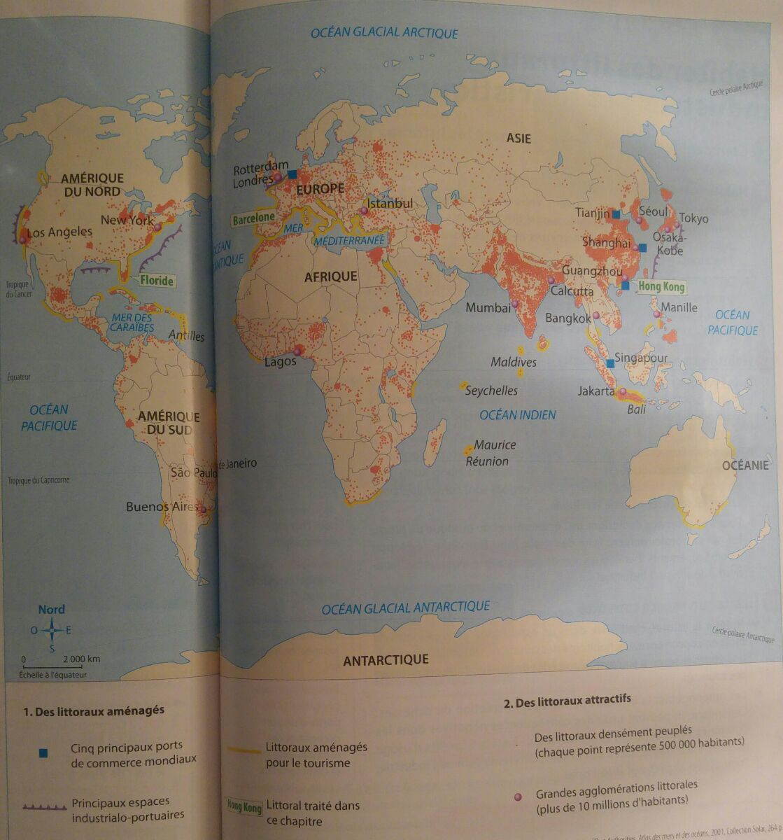

Slide 35
Donne 2 exemples à chaque fois.

Slide 36
Voir fiche d’activité
Notes:
Consignes trop longues: va à l’essentiel:
Lister les problèmes, les solution trouvées et proposez-en d’autres. Euh pour moi c’est le même type de tâche complexe que la n°1.
Peut-être une répartition des tâches pour les élèves car c’est juste énorme comme travail.
Quelle évaluation? Par compétence? Lesquelles?

Slide 37
Les littoraux sont des espaces densément peuplés. A des fins touristiques ou commerciales, ils sont aménagés par les Hommes (exemple: installations d’aquaculture, îles artificielles, industries, etc). Les littoraux peuvent remplir différentes fonctions et, par conséquent, peuvent être les témoins de conflits d’usage (=conflits sur la manière d’occuper l’espace).

Slide 38
Conclusion
La littoralisation est un phénomène mondial qui s’accentue. Elle s’explique par l’attractivité des côtes et par l’augmentation des échanges maritimes. Ces différentes façons d’habiter la mer font aussi peser un risque environnemental sur ces espaces vulnérables.
Notes:
Les Hommes ont tjs été fascinés par la mer (cf. le monde grec en histoire).
Il n’y pas de mise réelle en perspective, ni la localisation des principaux littoraux comme demandé dans les IO.
Je pense que la III partie peut se fondre dans le I et le II car les littoraux vulnérables sont visibles dans les études de cas, en rajoutant qq éléments éventuellement. Les conflits d’intérêts et/ou d’usage sont largement présenté. ( la tâche complexe risque de te prendre plus d’heures je pense 4h car la lecture et l’assimilation des documents est longue)
Je pense qu’il faut prendre du recul après avoir fait le cours et relire les instructions pour voir si cela va.
Je pense qu’il faut te mettre plus souvent dans la peau de l’élève et imaginez faire les exercices.
Après, c’est problématisé=> bien mais au final que retiennent les élèves de Habite les littoraux? Que veux-tu qu’ils retiennent? Voilà les questions que tu dois te poser.

